Slide 2
Países donde se habla español / castellano
Lande hvor man taler spansk
Skriv så mange spansktalende lande som muligt

Slide 3
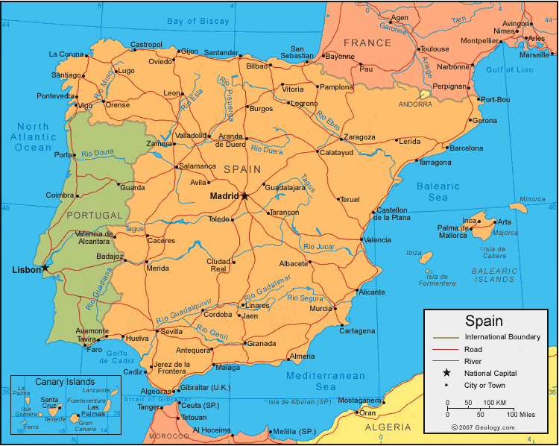
¿Cuántas personas hablan castellano/español?
España
Aproximadamente 46 millones de
personas en España

Slide 4
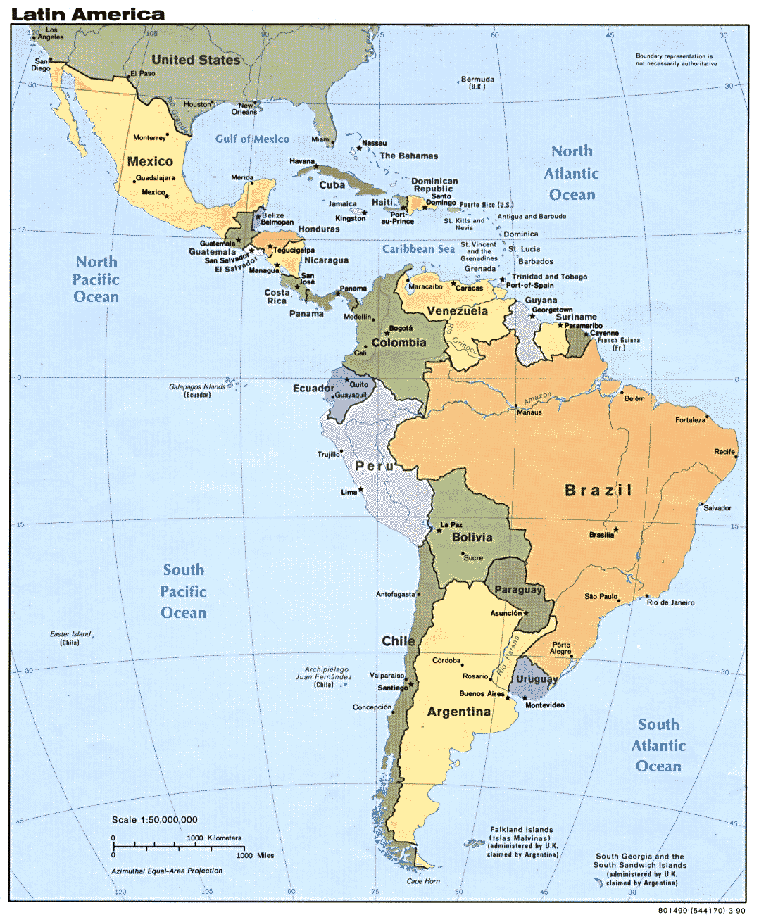
¿Cuántas personas hablan castellano/español?
Latinoamérica y Los Estados Unidos
América Latina (Latinamerika):
21 países
Aproximadamente 350 millones de hispanohablantes
Los Estados Unidos / EE.UU. (USA)
Aprox. 41 millones de hispanohablantes
y aprox. 12 millones de personas bilingües

Slide 5
Diferentes acentos y dialectos
Diferentes palabras
https://www.youtube.com/watch?v=qJLms794m9c&ab_channel=Se%C3%B1alColombia

Slide 6
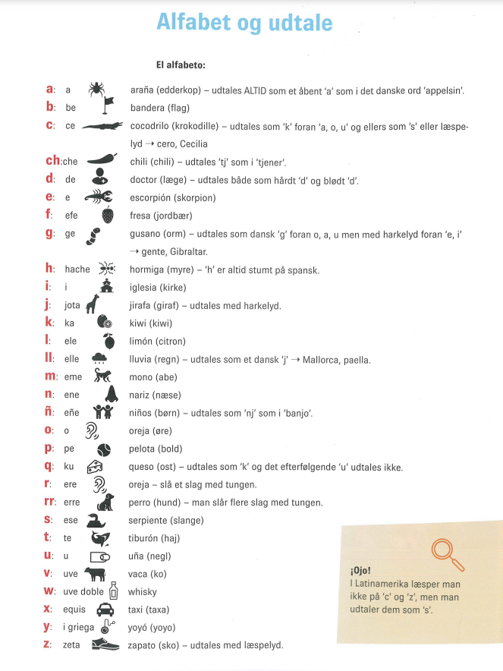

Slide 7
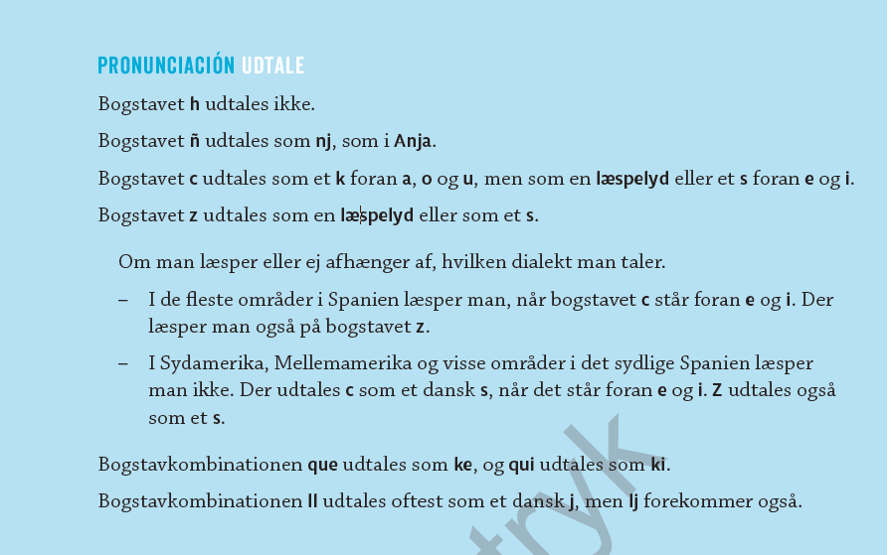
Notes:
Fælles gennemgang – tilføj r og rr & j

Slide 8
Trykregler
Ord der ender på vokal, -n eller -s har tryk på næstsidste stavelse.
eks. llamo chicas ministro elegante
Ord som ender på konsonant (undtagen -s og -n) har tryk på sidste stavelse.
universidad doctor
Alle ord hvis tryk afviger fra disse to regler har en trykstreg, og så ligger man trykket ved trykstregen.
música información teléfono cafetería

